Slide 1
Datacenter Management with Mesos დატაცენტრის მართვა Mesos-ის საშუალებით

Slide 2
I have tons of data
ჩვენ გვაქვს ტონებით მონაცემები

Slide 3
…
Exabyts
Petabyts
Terabyts
and more everyday
one computer can’t.
treat such huge info
და ყოველდღიურად ემატება.
ერთი კომპუტერი ვერ
გადაამუშავაბს ამდენ
ინფირმაციას

Slide 4
Don’t believe me? Here are 20 stats that should convince anyone that big data needs their attention:
The data volumes are exploding, more data has been created in the past two years than in the entire previous history of the human race.
Data is growing faster than ever before and by the year 2020, about 1.7 megabytes of new information will be created every second for every human being on the planet.
By then, our accumulated digital universe of data will grow from 4.4 zettabyets today to around 44 zetabytes, or 44 trillion gigabytes.
Every second we create new data. For example, we perform 40,000 search queries every second (on Google alone), which makes it 3.5 searches per day and 1.2 trillion searches per year.

Slide 5
გჯერავთ თუ არა, რომ არსებობს 20 დებულება Big Data -გამოყენებისათვის
ბოლო 2 წელს მონაცემების რაოდენობა გაიზარდა მეტად ვიდრე ვიდრე მთელი წინა ისტორიის განმავლობაში
მონაცემები იზრდება უფრო სწრაფად , ვიდრე ოდესმე და 2020 წლისთვის , დაახლოებით 1.7 მბ ახალი ინფორმაცია შეიქმნება ყოველ მეორე თითოეული ადამიანისათვის.
ამ წლისთვის ყოველ დღე მონაცემები გაიზრდება 4.4 ზეტაბაიტიდან 44ზეტაბაიტამდე.
ჩვენ ვასრულებთ 40,000 ძებნას ყოველ წამს (მარტო Google ზე ), რაც არის 1.2 ტრილიონი ძიება წელიწადში.

Slide 6
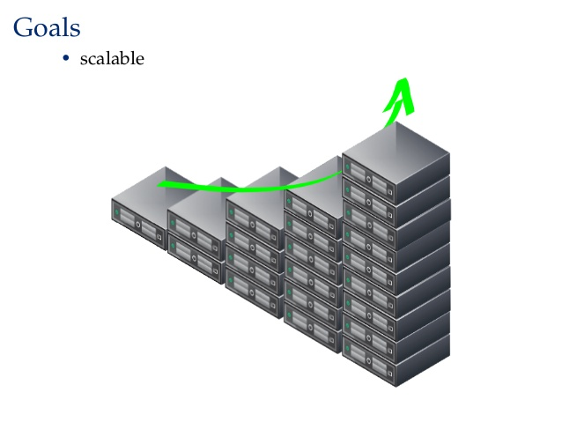
To solve such problem we need many computers working in parallel
ამდენი მონაცემების გადამუშავებისათვის გვჭირდება
ბევრი პარალელურად მომუშავე კომპუტერიები

Slide 7
Let’s take datacenter with 10 computers ავიღოთ 10 კომპუტერიანი მონაცემთა ცენტრი

Slide 8

and distributed Hadoop file system და განაწილებული Hadoop ფაილური სისტემა
S l a v e s
Master

Slide 9
Is it solve our problem ? ეს გადასწყვეტს ჰვენ პრობლემას?
Not exactly. არა.

Slide 10

…Hadoop is a big hammer, but not everything is a nail
…Hadoop –ი არის დიდი ჩაქუჩი, მაგრამ ყველაფერი არ არის ლურსმანი

Slide 11


I’ve got some iterative algorithms, I want to try Spark and Kafka
მე მაქვს რამოდენიმე იტერაციული ალგორითმი და გამოთვლისათვის მინდა გამოვიყენო Spark–ი და Kafka
HDFS

Slide 12


It needs system management-”Mesos” მას სჭირდება ცენტრის მართვა “მეზოსი”
S l a v e s
Operating system - DCOS
ოპერაციული სისტემა-DCOS
Master

Slide 13
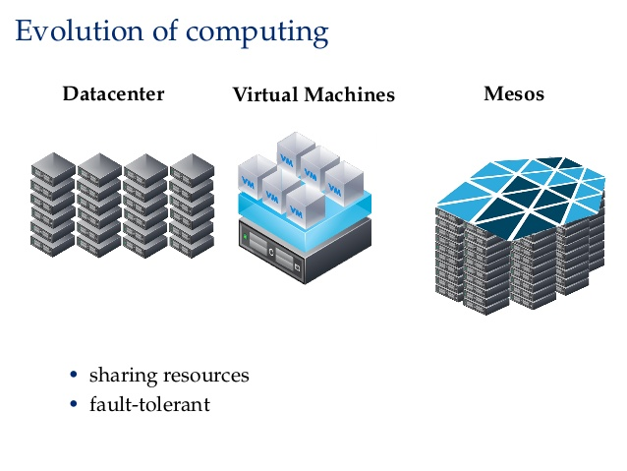
კომუტერების განვითარება
დატაცენტრი
ვირტუალური მანქანები
ო.ს. მეზოსი
სახსრების განაწილება
ნაკლებ შეცდობიანი

Slide 14




With Mesos we are distributing between clasters
ვანაწილებთ კლასტერების შორის
kernel
resources
file system
applications
hadoop
ბირთვი
marathone
App.
in
Scala
Java
Python
რესურსები
and
many
others
ფაილები
HDFS
zookeeper
აპლიკაციები

Slide 15
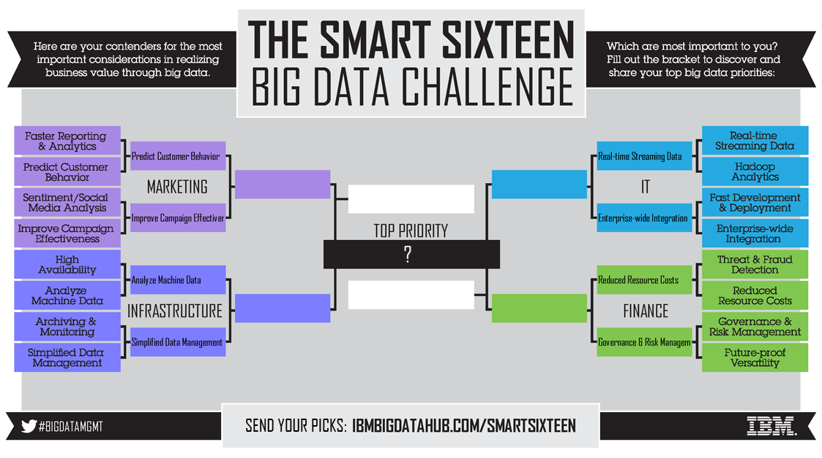

Slide 16
How Mesos is working?
როგორ მუშაობს – Mesos –ი?
Step 1: Create HDFS; ნაბიჯი 1: HDFS ის შექმნა.
HDFS
HDFS
HDFS
HDFS
HDFS
HDFS
HDFS
HDFS
HDFS
HDFS is highly fault–tolerant and designed using low-cost hardware
HDFS არის შეცდომებისაგან დაცული ფაილური სისტემა
Notes:
ულე

Slide 17
Step 2: Start Mesos; ნაბიჯი 2: Mesos ის გაშვება.
HDFS
HDFS
HDFS
HDFS
HDFS
HDFS
HDFS
HDFS
HDFS

Slide 18
Step 3: Frameworks; ნაბიჯი 3: Frameworks.
HDFS
HDFS Hadoop
HDFS
HDFS
HDFS Hadoop
HDFS
HDFS Hadoop
HDFS
HDFS
Spark is Lightning-fast cluster computing.
Spark-ი არის მარტივი, სწრაფი კლასტერზე გამოთვლის სისტემა

Slide 19

Common infrastructures
read(), write(), open()
bind(), connect()
apt-get(), yum
launchTask(), killTask(),
statusUpdate()

Slide 20



Step 4: Profit; ნაბიჯი 4:
Hadoop
App.
HDFS
HDFS
HDFS
HDFS
HDFS
HDFS
HDFS
HDFS
HDFS

Slide 21
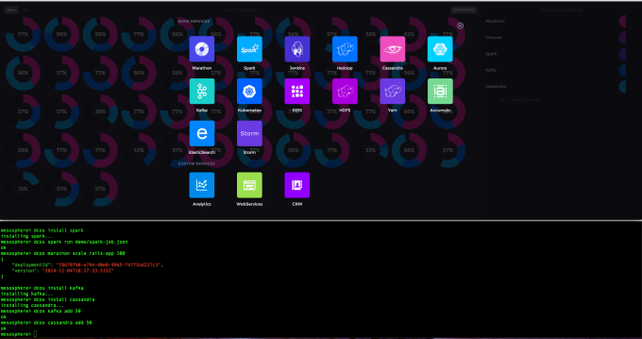
Datacenter operating system (DCOS)

Slide 22
At the moment in the International Black Sea University at the Faculty of Science and Engineering was created Research Laboratory in the field of Big Data, were are working leading professors with several good students.
ამ ჟამად, შავი ზღვის საერთაშორისო უნივერსიტეტის მეცნიერების და საინჟინრო ფაკულტეტზე შეიქმნა კვლევის ლაბორატორია სფეროში Big Data, სადაც მუშაობენ წამყვანი პროფესორები რამოდენიმე კარგ სტუდენტებთან ერთად.

Slide 23
გმადლობთ ყურადღებისათვის
Thanks, for your attention
პროფ.ნოდარ მომცელიძე
Prof. Nodar Momtselidze

